Slide 1
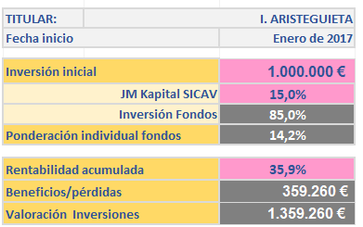
GESTIÓN ANTIGUA DESCORRELACIONADA
Inversión Global
JMK SICAV
La sicav era nuestro activo refugio que actuaba como cobertura de la cartera de fondos asesoradas bajo el “Modelo de Asesoramiento JMK”
JM KAPITAL EAF – ANALISTAS Y ASESORES FINANCIEROS INDEPENDIENTES (Desde 2010)
0034-915919332 www.jmkapital.com
EAF Inscrita en CNMV (Número 53)

